Slide 1
2.2 基本元器件

Slide 2
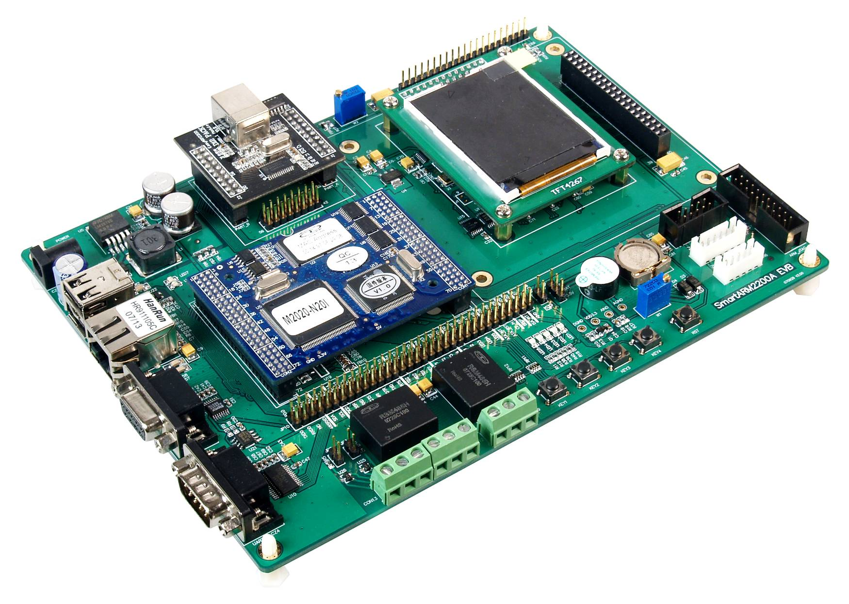
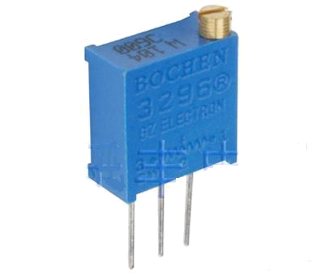
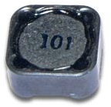
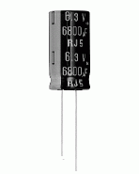
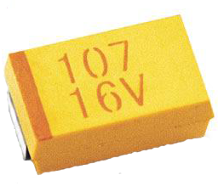
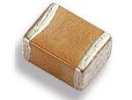

计算机基本元器件
贴片陶瓷电容
贴片电阻
钽电容
电感器
电位器
电解电容

Slide 3
目 录
电阻器
电容器
TinyAnalog万能实验板
电感器

Slide 4

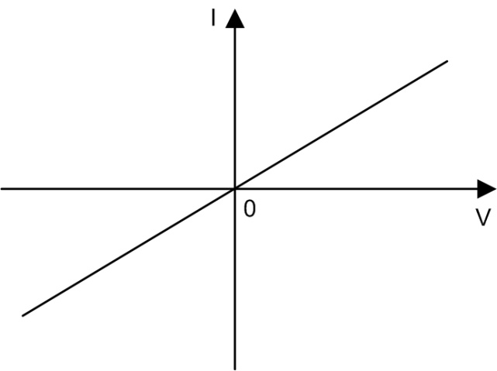
电阻的特性
电阻器两端的电压与流过它的电流成正比，即遵循欧姆定律。
V = R × I 或 I = V / R
R为电阻器的电阻值，单位是欧姆。
R
电阻器（一般符号）

Slide 5
电阻的特性
电阻器的功率
电阻器两端的电压与流过它的电流的乘积为电阻所消耗的功率。
V
I
＋
－
P = V × I
电阻器（一般符号）
功率通过热能散发出去。电阻器的功率是有限的，若在电路中电阻器所消耗的功率大于它的额定功率，则该电阻器可能会被烧坏。

Slide 6

电阻的特性
电阻器两端电压与流过它的电流的比值为它的
电阻值。
在应用中电阻器所消耗的功率必须小于它的额
定功率。

Slide 7
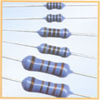
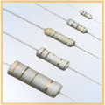
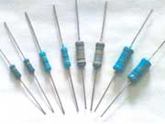
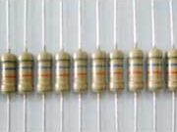
色环电阻和贴片电阻
色环电阻
金属膜电阻器
金属氧化膜电阻器
金属玻璃釉电阻器
碳膜电阻器

Slide 8
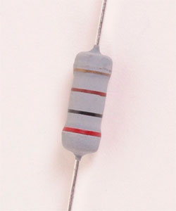
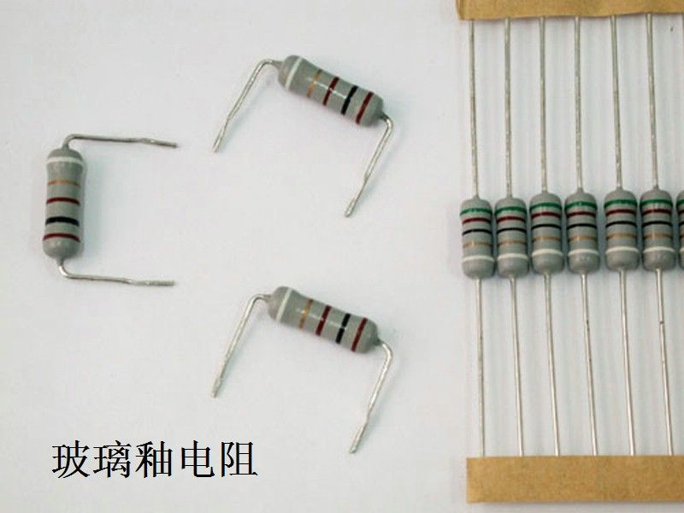
色环电阻和贴片电阻
色标法
四色环
五色环

Slide 9
色环电阻和贴片电阻
色环表
颜色 | 无 | 银 | 金 | 黑 | 棕 | 红 | 橙 | 黄 | 绿 | 蓝 | 紫 | 灰 | 白
电阻值位 | × | -2 | -1 | 0 | 1 | 2 | 3 | 4 | 5 | 6 | 7 | 8 | 9
误差 | 20% | 10% | 5% | × | × | × | × | × | × | × | × | × | ×

Slide 10
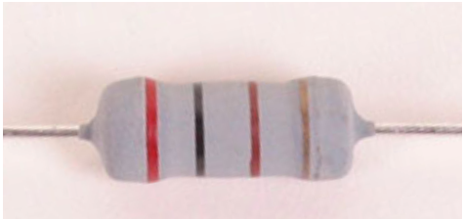
色环电阻和贴片电阻
四色环
颜色 | 无 | 银 | 金 | 黑 | 棕 | 红 | 橙 | 黄 | 绿 | 蓝 | 紫 | 灰 | 白
电阻值位 | × | -2 | -1 | 0 | 1 | 2 | 3 | 4 | 5 | 6 | 7 | 8 | 9
误差 | 20% | 10% | 5% | × | × | × | × | × | × | × | × | × | ×
第1位有效数字
第2位有效数字
10的次幂
误差
红黑棕金
20×10¹ = 200Ω，误差5%

Slide 11
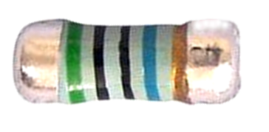
色环电阻和贴片电阻
五色环
颜色 | 无 | 银 | 金 | 黑 | 棕 | 红 | 橙 | 黄 | 绿 | 蓝 | 紫 | 灰 | 白
电阻值位 | × | -2 | -1 | 0 | 1 | 2 | 3 | 4 | 5 | 6 | 7 | 8 | 9
误差 | 20% | 10% | 5% | × | × | × | × | × | × | × | × | × | ×
第1位有效数字
第2位有效数字
第3位有效数字
10的次幂
误差
绿黑黑蓝金
500×10⁶ = 500000000Ω，误差5%
500MΩ

Slide 12
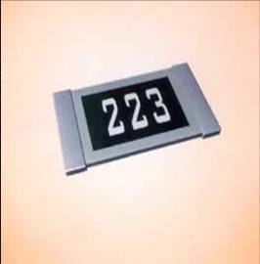
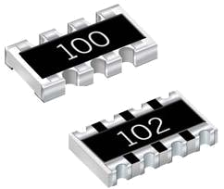
色环电阻和贴片电阻
贴片电阻
通常用三位数字来表示贴片电阻值。
普通贴片电阻
排阻
100：10×10⁰=10Ω
102：10×10²=1KΩ
223：22×10³=22KΩ

Slide 13
电位器与可变电阻
电位器与可变电阻
3
R13
R23
1
2
Rp
电位器电路符号
Rp=R13+R23
1
2
多圈电位器实物图
Rp
可变电阻电路符号
为实际阻值

Slide 14

成功心法：如何查资料
电阻的分类
电阻的材料
应用场合
购买信息
封装形式
电阻的特性

Slide 15
目 录
电阻器
电容器
TinyAnalog万能实验板
电感器

Slide 16
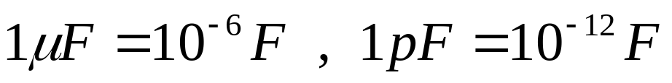
电容的结构和特性
电容的概念
导体能够容纳电荷的能力称为电容。
电容量的计算
通常，某导体容纳的电荷Q(库仑)与它的电位V(伏特)成正比，即有：
Q = C × V 所以 C = Q / V
C为该导体的电容量，电容的单位是法拉（F），单位转换为：

Slide 17
电容的结构和特性
在两块平行的金属板之间插入绝缘介质，引出电极就构成电容器。
电容器的符号
电容器结构
电极
金属板
＋
绝缘介质
有极性电容
无极性电容

Slide 18
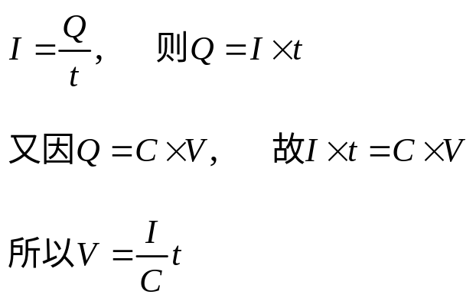

电容的结构和特性
电容器恒流充电
V
＋
＋
＋
＋
＋
＋
＋
＋
＋
＋
I_{s}
＋
＋
＋
＋
＋
＋
＋
＋
＋
＋
－
－
－
－
－
－
－
－
－
－
0
t
充电电路
电流：单位时间内流过导体横截面的电荷量。
注意：电容器两端的电压越高则容纳的电荷量就越多，即储能就越大。但电容器两极板间绝缘介质的耐电强度是有限的，若两极板间的电场强度太高，就可能将绝缘介质击穿，从而使电容器短路。

Slide 19
电容的结构和特性
电容器在电路中有容纳电荷的作用，也即存储能
量的作用。
电容存储能量是需要时间的，因此电容器两端的
电压不能突变。
电容的容量越大可存储的能量就越多。
电容最重要的两个参数是它的电容量和耐压值。

Slide 20
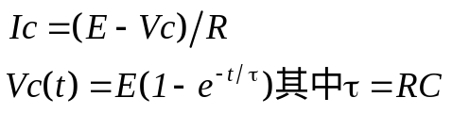
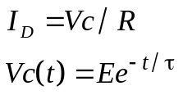
RC充放电回路
RC充放电电路
RC充放电波形
1
R
VC
K
恒流E/R充电曲线
E
放电曲线
2
+
+
+
+
+
+
+
+
+
+
+
+
+
+
+
C
-
VC
-
-
-
-
-
E
-
实际充电曲线
0
t
充电回路
放电回路
充电过程
K打到1处，电路开始充电。
K打到2处，电路开始放电。
放电过程

Slide 21
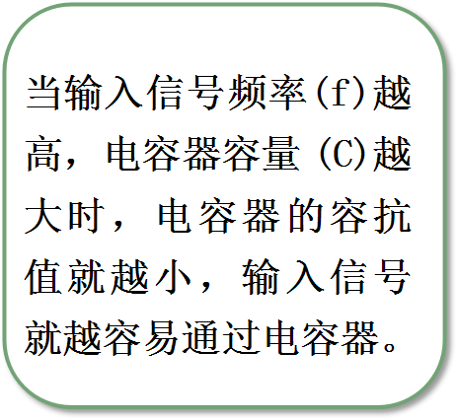
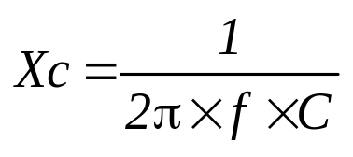
电容的容抗
电容对交流电的阻碍作用叫做容抗(直流电可以看做是频率为0的交流电)。
测试电容对交流电和直流电的阻碍作用。
C
交流电顺利通过
直流电被隔开
通交流、隔直流
电容器C对信号的容抗为：
Vi
R
Vo
Vi
Vo
测试电路
信号频率

Slide 22
电容的滤波电路
利用电容“隔直通交”的特性，我们可以制作滤波器。
C
R
Vi
R
Vo
Vi
C
Vo
高通滤波器
低通滤波器

Slide 23
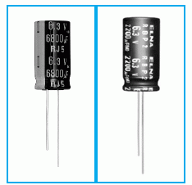
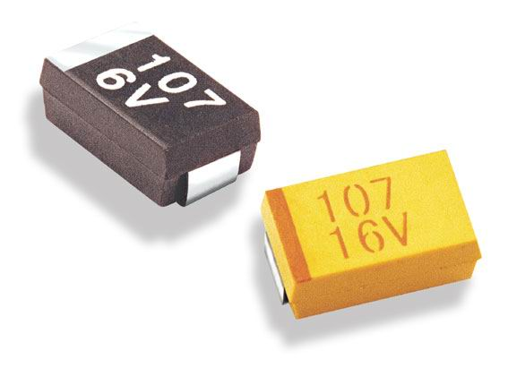
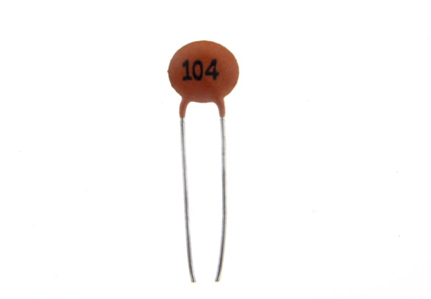
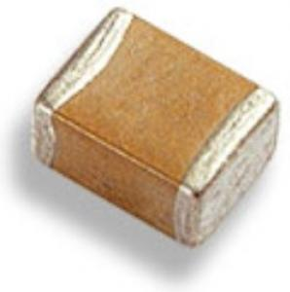
电容器的分类
铝电解电容
钽电解电容
贴片陶瓷电容
直插陶瓷电容

Slide 24
电容器的分类
铝电解电容
铝电解电容
优点： 容量大，能忍受大的脉动电流。
－
缺点： 容量误差大，泄露电流大；普通电解 电容器不适合在低温和高频下应用。
○
用途： 低频旁路、信号耦合、电源滤波。
＋
○

Slide 25
电容器的分类
钽电解电容
钽电解电容
优点： 温度特性、频率特性与可靠性优，漏 电流极小，寿命长，容量误差小。
缺点： 对脉冲电流的耐受能力差，若损坏易 呈短路状态，价格较高。
＋
○
用途： 许多场合可替代铝电解电容，用于超 小型高可靠性设备中。

Slide 26

电容器的分类
单片陶瓷电容
贴片陶瓷电容
优点： 温度和频率稳定性很好，损耗低，寿 命长等。
缺点： 无法做成大容量电容。
直插陶瓷电容
用途： 高频滤波、振荡和耦合等。

Slide 27
 关键知识点
通交流
串联电阻R越大，
充电电流就越小，
充电时间就越长
电容量C越大，
所需电荷就越多，
充电时间就越长
电容的
主要特点
隔直流
通高频
阻低频
电容两端的电压不能突变
典型应用：RC上电复位电路

Slide 28
目 录
电阻器
电容器
TinyAnalog万能实验板
电感器

Slide 29
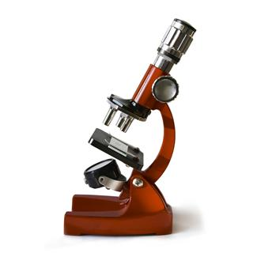
实践与制作的重要性
本书介绍的很多实验与制作 以及经典范例程序，虽然看起来很简单，却恰恰是很多老师和读者最容易忽略的。很多优秀的教师，在长期的教学中培养了不少得意的学生，但苦恼的是很难批量复制？附录A是作者2010年组织全国巡回招聘的老师，虽然很多学生在校期间成绩很好，但参加应聘考试超过60分的学生却不多。
由于传统应试教育的影响，很多学生常常将“分数与能力”直接挂钩，疏于实践
与制作 ，对于所学的知识“看起来似乎简单易懂、用起来却无从下手”。“没有
复习，不好意思——忘记了”。这是很多人面试时的口头禅。由于实践经验
太少，虽然学了很多书本知识，但却没有转化为解决问题的能力，以至于
始终停留在“纸上谈兵”、似懂非懂的临界状态。
之所以在本节的开篇之初强调实践与制作的重要性，目的就是为了
唤起工科学生对工程的兴趣，注重理论与实践相结合，因此希望引起
老师和读者的充分重视。

Slide 30
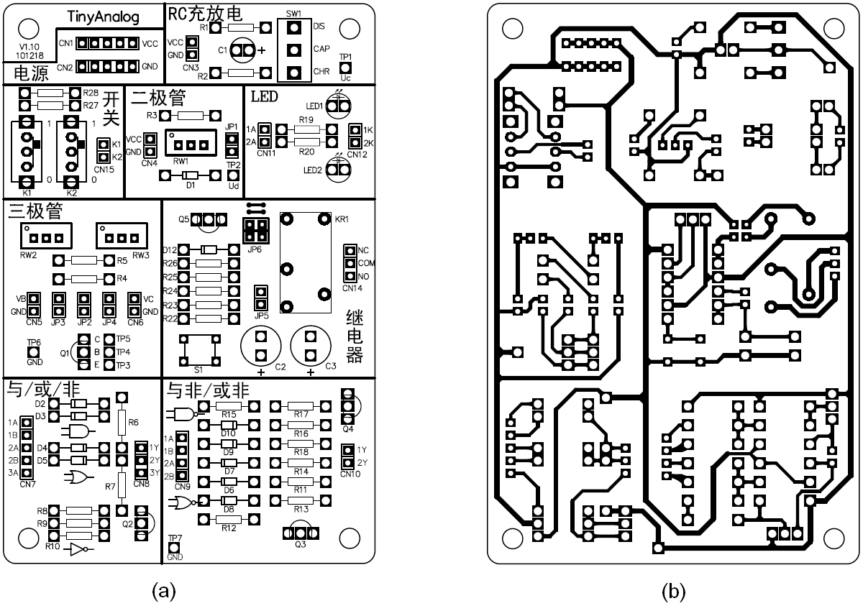
TinyAnalog万能实验板

Slide 31
目 录
电阻器
电容器
TinyAnalog万能实验板
电感器

Slide 32
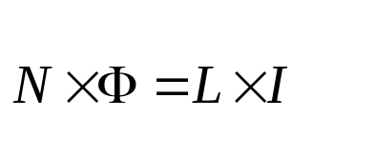
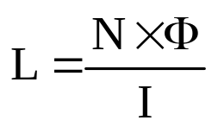
电感器的结构和特性
将一根导线绕在磁芯上就构成一个电感器。
线圈匝数
磁通量（韦伯）
电感量（亨利）
磁通量的大小与电感器所流过的电流成正比。
Φ
空磁芯电感
铁粉芯电感
I
电感量主要取决于线圈的圈数、结构及绕制方法等。
铁芯电感
若使这个电感器流过一个电流I，则在它的周围产生磁通量Φ。
电感器结构示意图

Slide 33
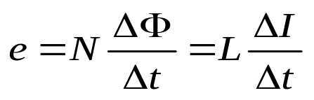
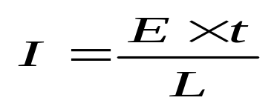
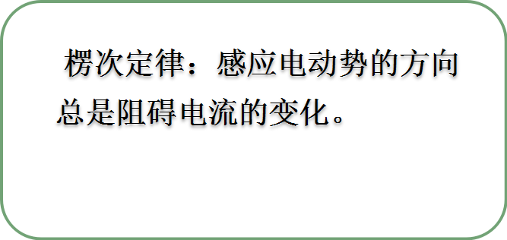
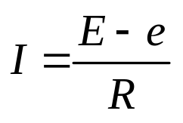

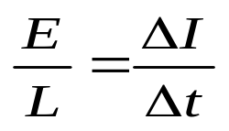
电感器的结构和特性
变化的电流
变化的磁场
感应电动势
根据法拉第电磁感应定律，感应电动势的大小与穿过这一电路的磁通量的变化率成正比。即有：
Φ
①
I
+
-
初始电流为0时：
②
e
R
E
③

Slide 34
电感器的结构和特性
电感以磁场能的形式存储能量。
电感器存储能量也是需要时间的，因此流过电感器
的电流不能突变。
电感量越大，可存储的能量就越多。
变化的电流流过电感器将产生感应电动势。 感应
电动势的极性总是阻碍电流的变化。

Slide 35
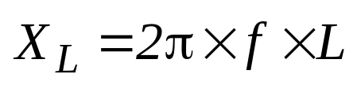
电感器的感抗
一个直流信号很容易通过电感，而一个交流信号则由于感应电动势的阻碍作用，通过电感则比较困难。
电感器对信号的感抗为：
通直流阻交流
当输入信号频率越高，电感器的电感值越大时，输入信号越不容易通过电感器。
感抗：单位欧姆

Slide 36
电感器的滤波作用
信号的采集与传输会混入各种噪声，如何滤除这些噪声，提高信号的准确度，这就需要滤波器。
滤除交流成分
L
C₁
C₂
Π型低通滤波器

Slide 37




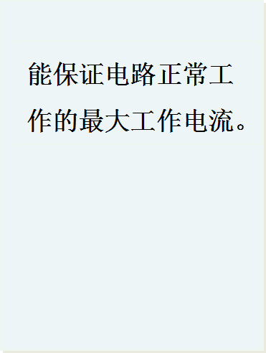
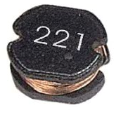
电感器的主要参数
额定电流
反映电感线圈存储磁场的能力，也反映电感器通过变化电流时产生感应电动势的能力。

Slide 38
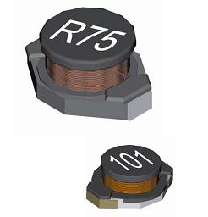
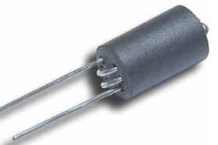
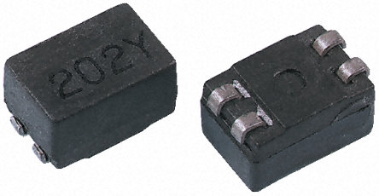
常用电感器
常用电感器的种类繁多，这里只介绍几种在电子电路中常见到的电感器。
信号电感
特点
功率电感
磁珠
封装较小、电感量小、精度较高、
额定电流较小。可用于对高频数
字信号的EMC滤波，谐振、选频
等电路。
这种电感一般带有“工”字或罐
式磁芯，体积较大，电感量和额
定电流也较大。常用于开关电源
中作为储能电感及电感滤波。
磁珠是能量转换元件，低频时磁
珠相当于一个电感，而高频时则
相当于一个电阻。磁珠多用于信
号回路、PLL、振荡电路、含超
高频存储器电路都需要在电源输
入部分加磁珠。

Slide 39
 关键知识点
通直流
典型应用
用电容与电感组成的π型低通小滤波器，应用于计算机电源的滤波电路。
电感的
主要特点
隔交流
通低频
阻高频
流过电感的电流不能突变

